Slide 1
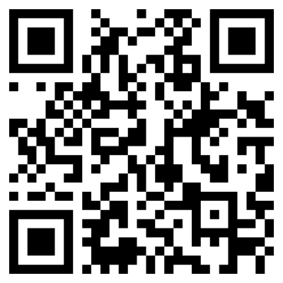
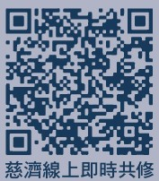
2021/06/07~06/13靜思精舍共修課表
慈濟FB粉專
時間 | 6/07 (一) | 6/08 (二) | 6/09 (三) | 6/10 (四) | 6/11 (五) | 6/12 (六) | 6/13 (日)
04:20 06:10 | 早課與 晨語 | 早課與 晨語 | 早課與 晨語 | 農曆初一早課 | 早課與 晨語 | 早課與 晨語 | 早課與 晨語
06:55 08:20 | 志工 早會 | 志工 早會 | 志工 早會 | 志工 早會 | 志工 早會 | 志工 早會 | 志工 早會
13:30 13:50 | 午間 祈禱 | 午間 祈禱 | 午間 祈禱 | 午間 祈禱 | 午間 祈禱 | 午間 祈禱 | 午間 祈禱
13:50 14:20 | -------- | -------- | -------- | -------- | 《藥草喻品》 德禪師父 | -------- | --------
15:30 15:45 | 14:30-18:00 志業分享 | 靜思‧愛 關懷* (何副執行長) | 靜思‧愛 關懷* (黃思浩師兄) | 靜思‧愛 關懷* (洪靜原主任) | 靜思‧愛 關懷* (王運敬師兄) | 靜思‧愛 關懷* (劉靜澄師姊) | 靜思‧愛 關懷* (陳思擔師兄)
19:30 21:00 | 禮拜 普門品 | 禮拜 普門品 | 禮拜 普門品 | 禮拜 普門品 | 禮拜 普門品 | 禮拜 普門品 | 禮拜 普門品
*「靜思·愛·關懷」由慈濟基金會FB粉絲專頁直播。

Slide 2
◎範例-懿禮的結夏安居計畫：
時間 | 6/07 (一) | 6/08 (二) | 6/09 (三) | 6/10 (四) | 6/11 (五) | 6/12 (六) | 6/13 (日)
04:20 06:10 | -------- | -------- | -------- | -------- | -------- | 早課與 晨語 | 早課與 晨語
06:55 08:20 | 志工 早會 | 志工 早會 | 志工 早會 | 志工 早會 | 志工 早會 | 志工 早會 | 志工 早會
13:30 14:00 | 午間 祈禱 | 午間 祈禱 | 午間 祈禱 | 午間 祈禱 | 午間 祈禱 | 午間 祈禱 | 午間 祈禱
13:50 14:20 | -------- | -------- | -------- | -------- | 藥草喻品 導讀 | -------- | --------
15:30 15:45 | 14:30-18:00 志業分享 | 靜思‧愛 關懷* (何副執行長) | 靜思‧愛 關懷* (黃思浩師兄) | 靜思‧愛 關懷* (洪靜原主任) | 靜思‧愛 關懷* (王運敬師兄) | -------- | --------
19:30 21:00 | -------- | -------- | 品書會 連線 | -------- | -------- | 禮拜 普門品 | 禮拜 普門品

Slide 3
◎現在來規劃屬於您的結夏安居計畫：
時間 | 6/07 (一) | 6/08 (二) | 6/09 (三) | 6/10 (四) | 6/11 (五) | 6/12 (六) | 6/13 (日)
04:20 06:10
06:55 08:20
13:30 14:00
13:50 14:20
15:30 15:45
19:30 21:00

Slide 4
敬祝全球慈濟人福慧雙修、平安吉祥

